Slide 1
Итоги работы центра «Экология» в Златоустовском городском округе. Городской проект «Экология города в наших руках» «ЭкоДозор-74» Златоуст
МКУ «Управление образования и молодежной политики
Златоустовского городского округа
Муниципальное автономное учреждение дополнительного образования
«Дворец детского творчества»

Slide 2
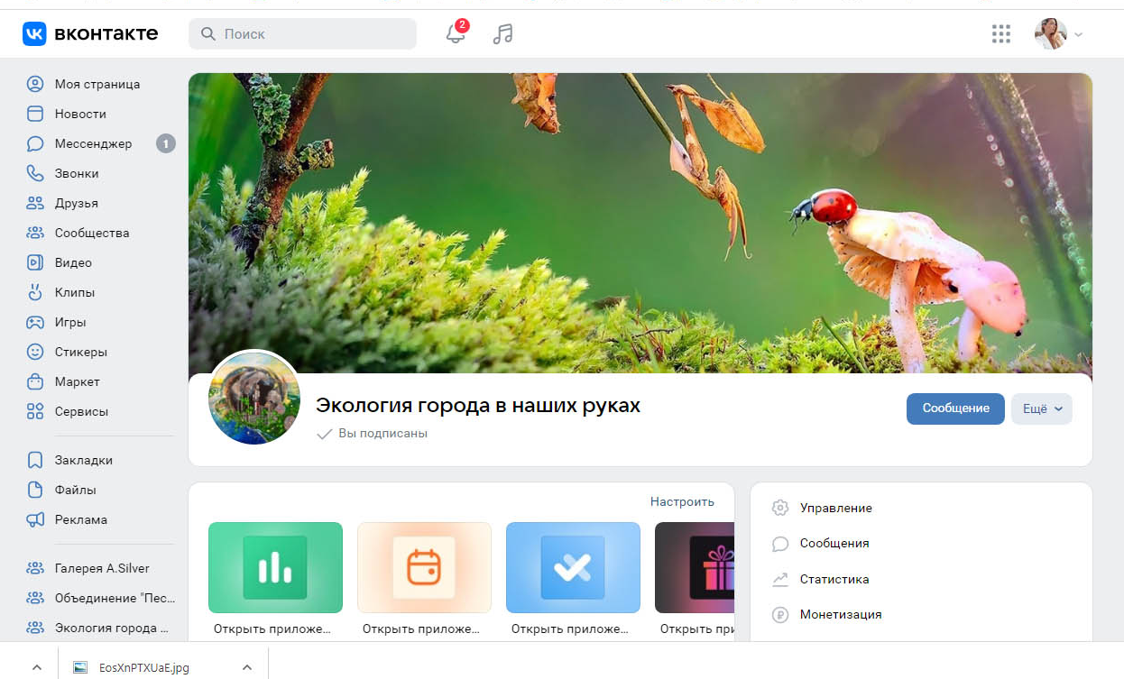
Городская программа «Экология города в наших руках»
Notes:
«Дворец детского творчества» более 10 лет реализует городскую программу «Экология города в наших руках». Мероприятия, конкурсы и акции данной программы направлены на воспитание экологической культуры у подрастающего поколения, призваны научить детей любить и понимать природу.

Slide 3
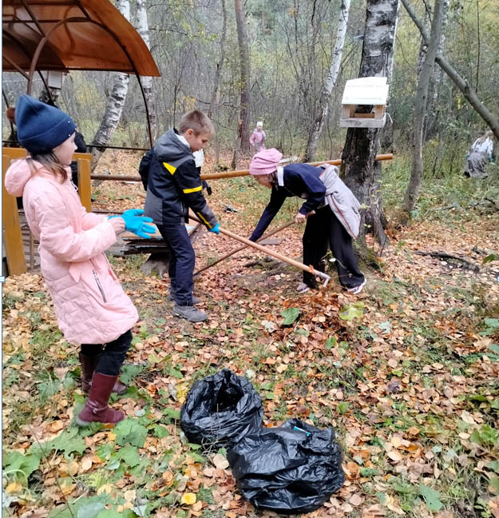
Операция «Живи родник, живи…»
Notes:
В рамках городской программы, за 2022-2023 уч. год проведены экологические акции: «Сдай макулатуру – спаси дерево», посвященной Всемирному дню вторичной переработки отходов, операция «Живи родник, живи»,

Slide 4
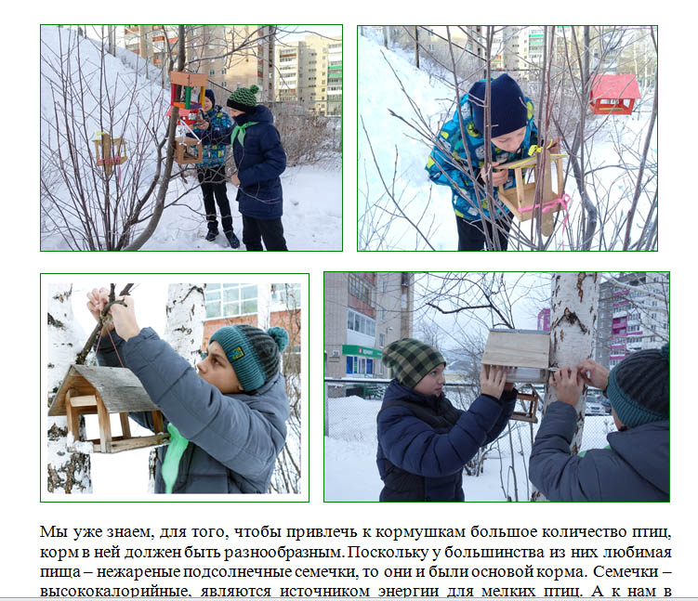
Акция «Покормите птиц зимой»
Notes:
«Покормите птиц зимой»,

Slide 5
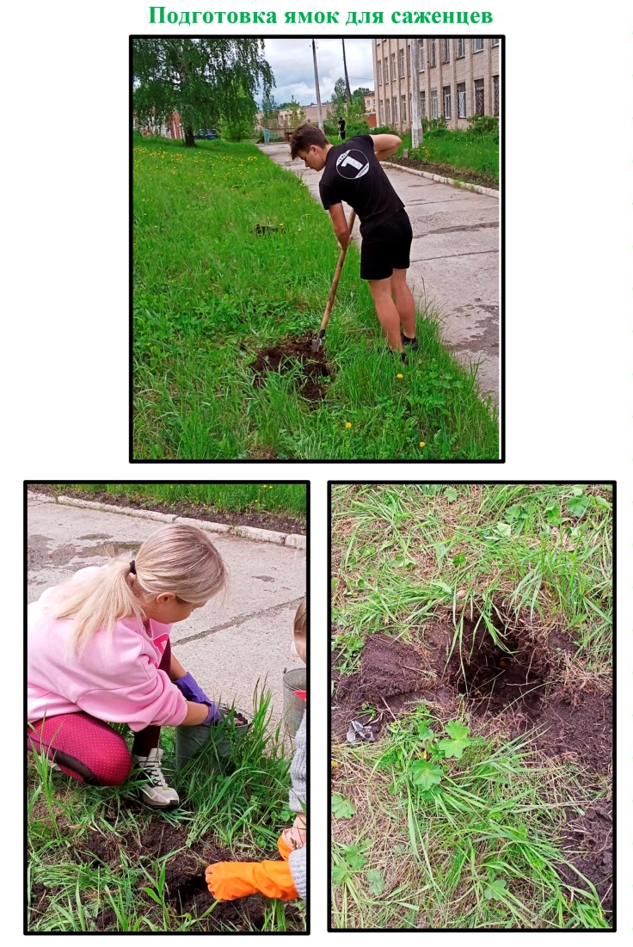
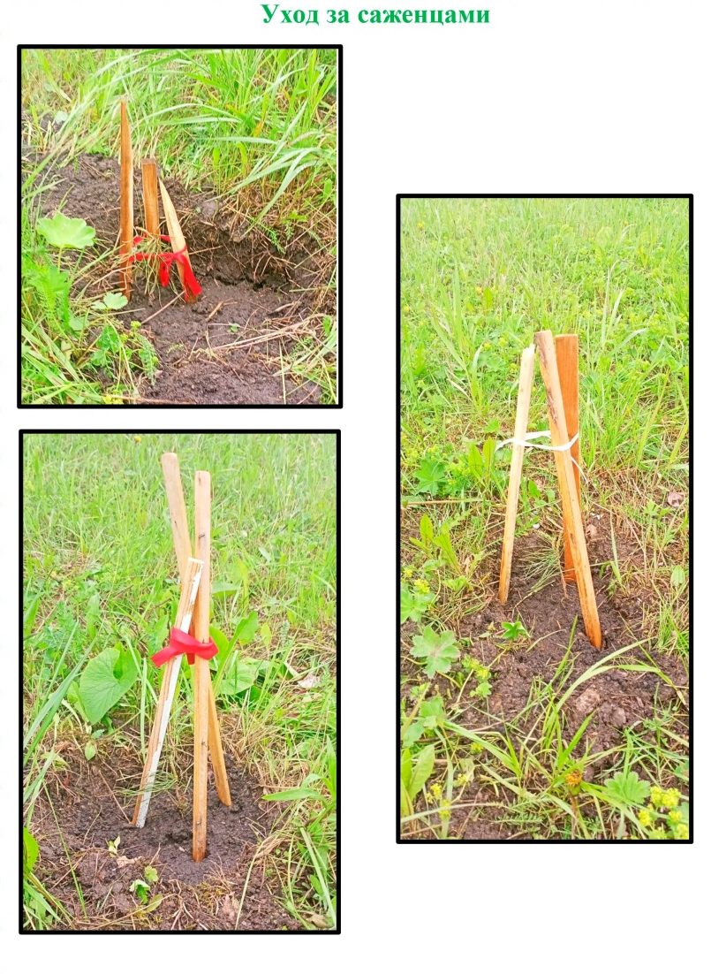
Акция «Посади дерево»
Notes:
«Посади дерево», «Мусору – нет», «Школьный сад» в которых приняли участие 1500 человек.

Slide 6
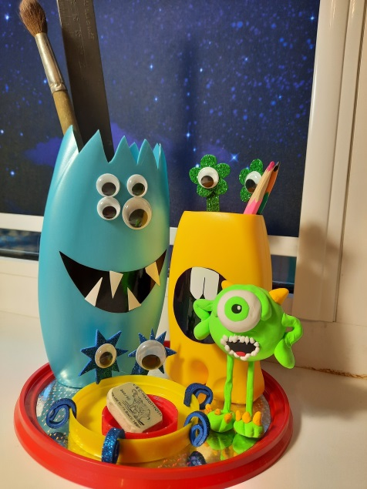
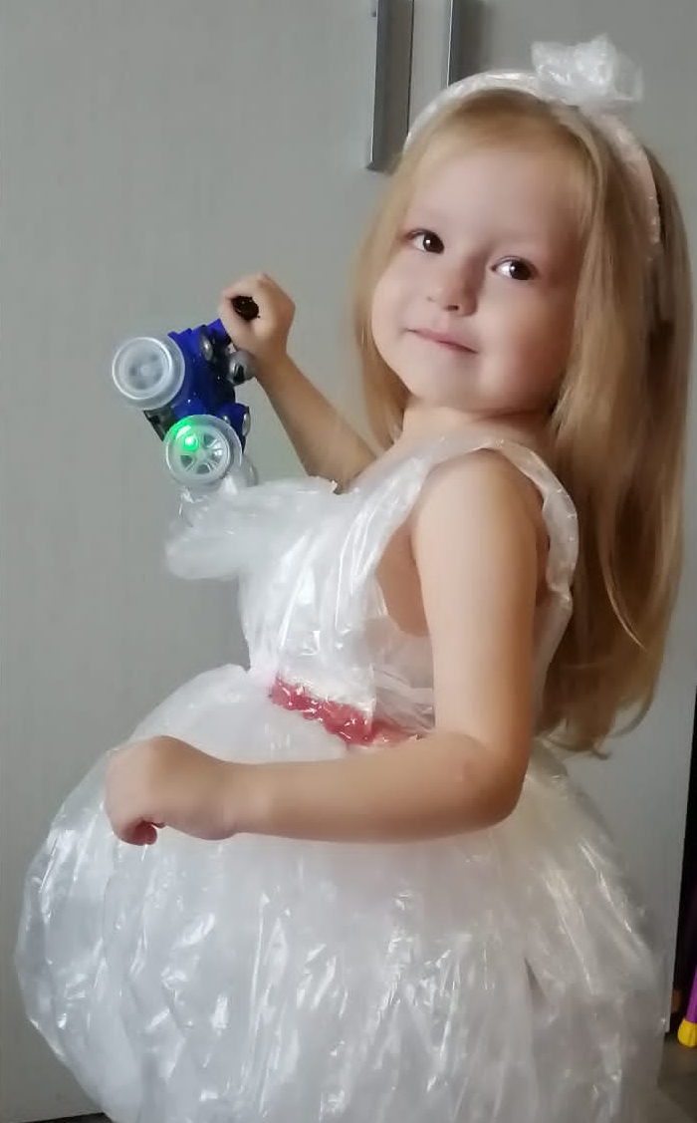
Городские конкурсы
Notes:
Традиционно проведены городские конкурсы, в которых приняли участие 800 человек:
Конкурс поделок из вторсырья «Вторая жизнь»
Онлайн-конкурс на лучший агитационный ролик «Экология города в наших руках»

Slide 7
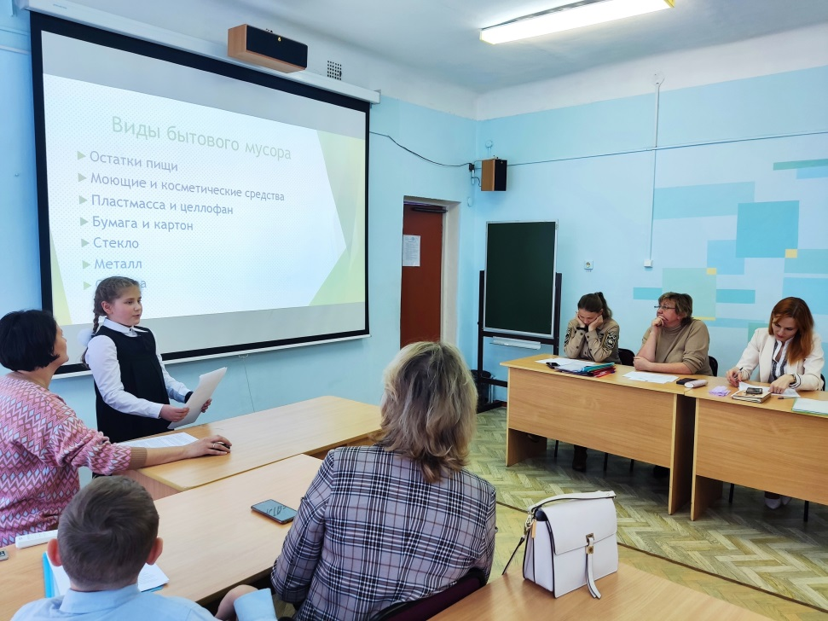
Городские конкурсы
Notes:
Конкурс идей «За чистый город»
Конкурс исследовательских работ «Я и природа»
Конкурс на лучшую агитбригаду

Slide 8
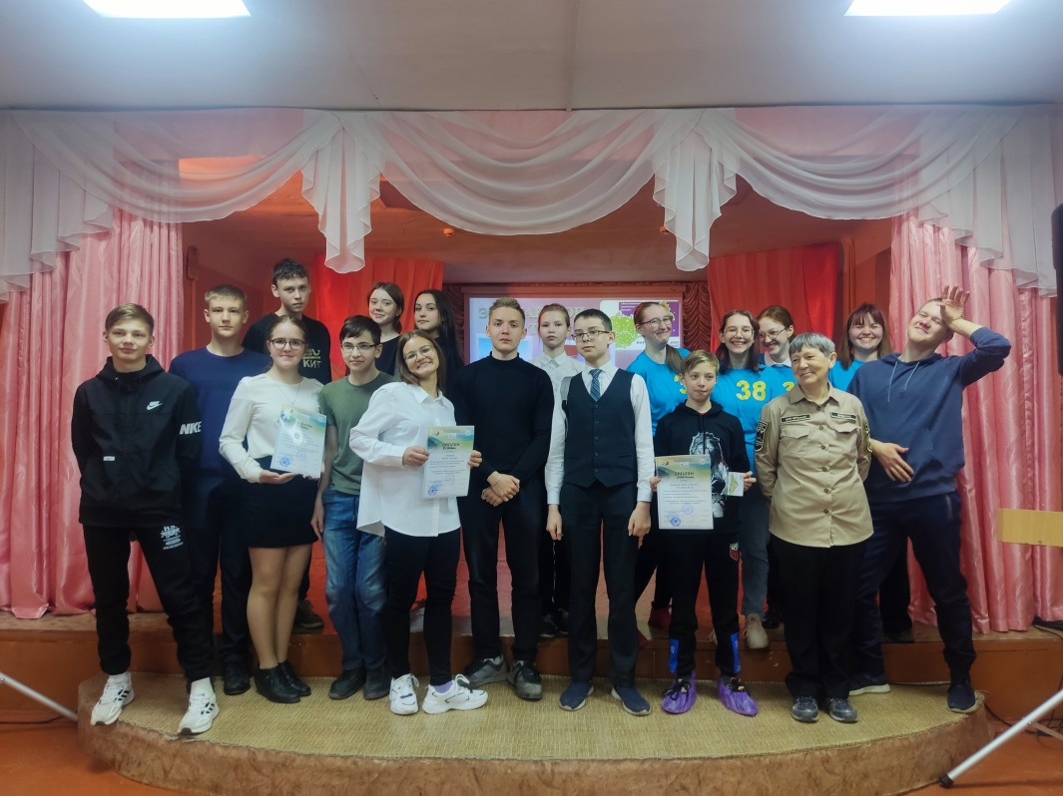
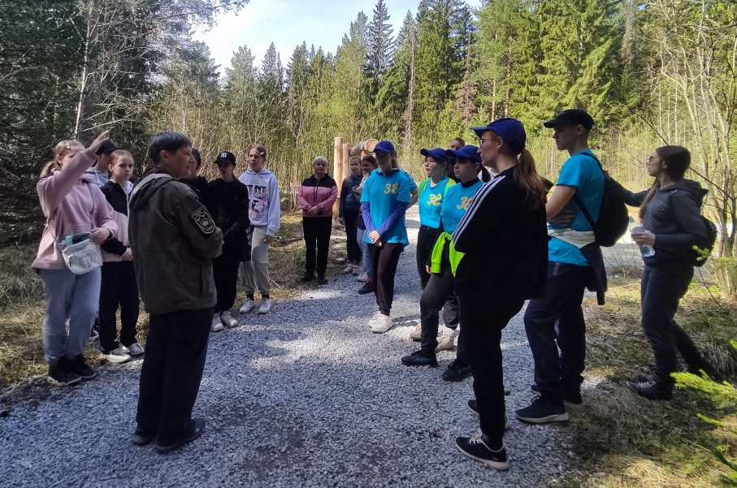
Сетевое взаимодействие
Notes:
В рамках сетевого взаимодействия с национальным парком «Таганай» и Региональной инновационной площадкой МАОУ «СОШ №2» в 2022-2023 уч. году организованы и проведены городские мероприятия:
Марафон школьных экологических отрядов общеобразовательных организаций, посвященного международному Дню туризма;
Экомарафон «Восстановление природных экосистем – процветание Земли!»;

Slide 9
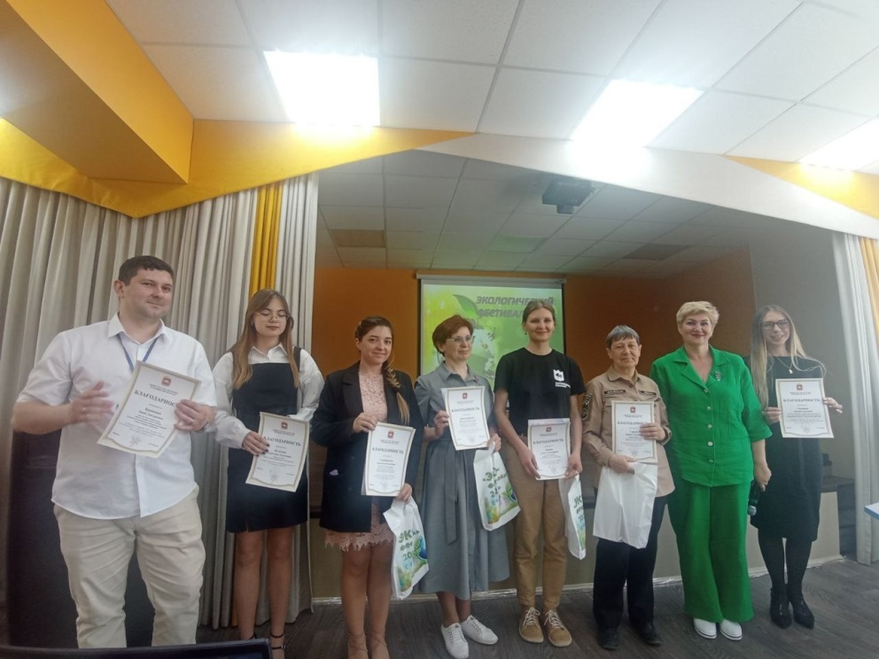
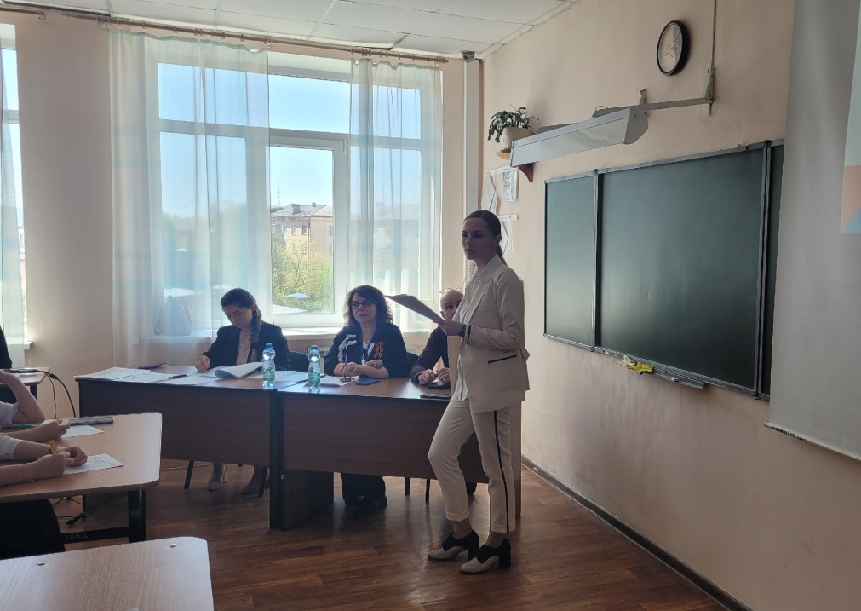
Сетевое взаимодействие
Notes:
Городской Эко-фестиваль

Slide 10
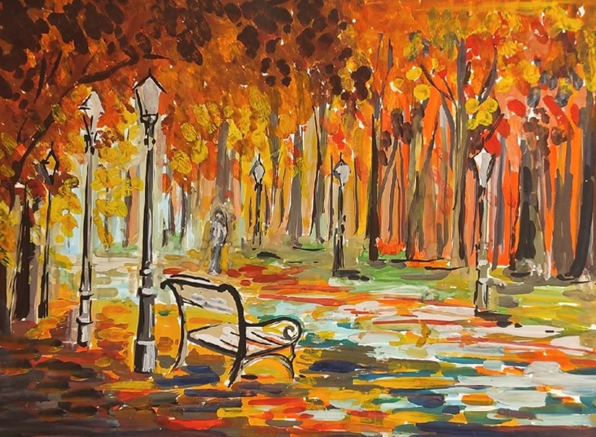
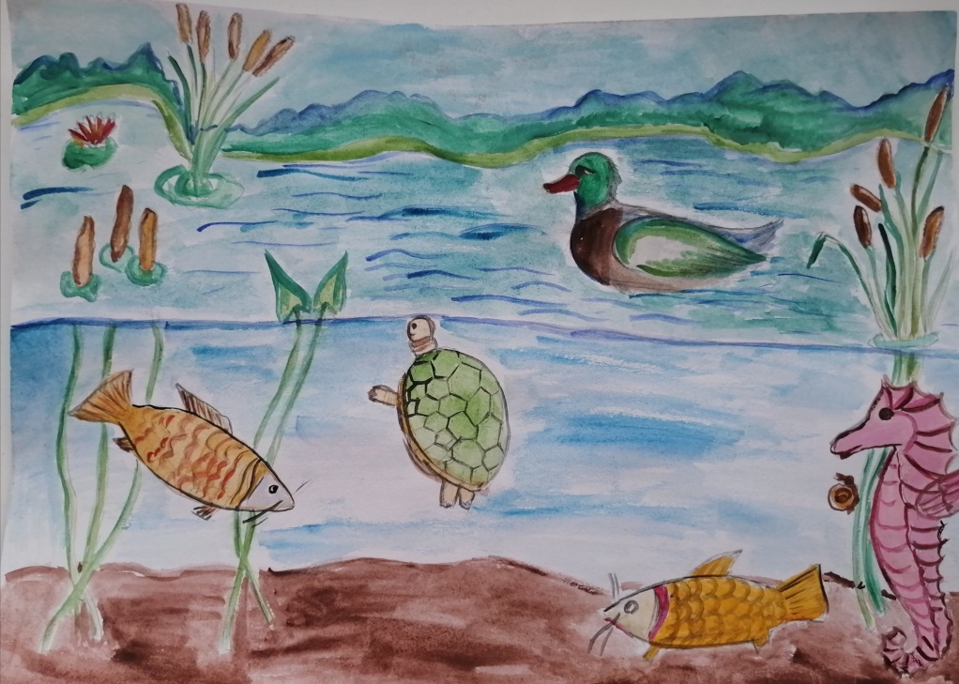
Муниципальный этап конкурса экологических рисунков
Notes:
Так же в течение года проводились муниципальные этапы всероссийских и региональных конкурсов:
Всероссийский конкурс «Моя малая родина: природа, культура, этнос»
Областной фотоконкурс «Памятники природы сквозь объектив»
Всероссийский конкурс экологических рисунков
Областной лесной конкурс «Подрост»

Slide 11
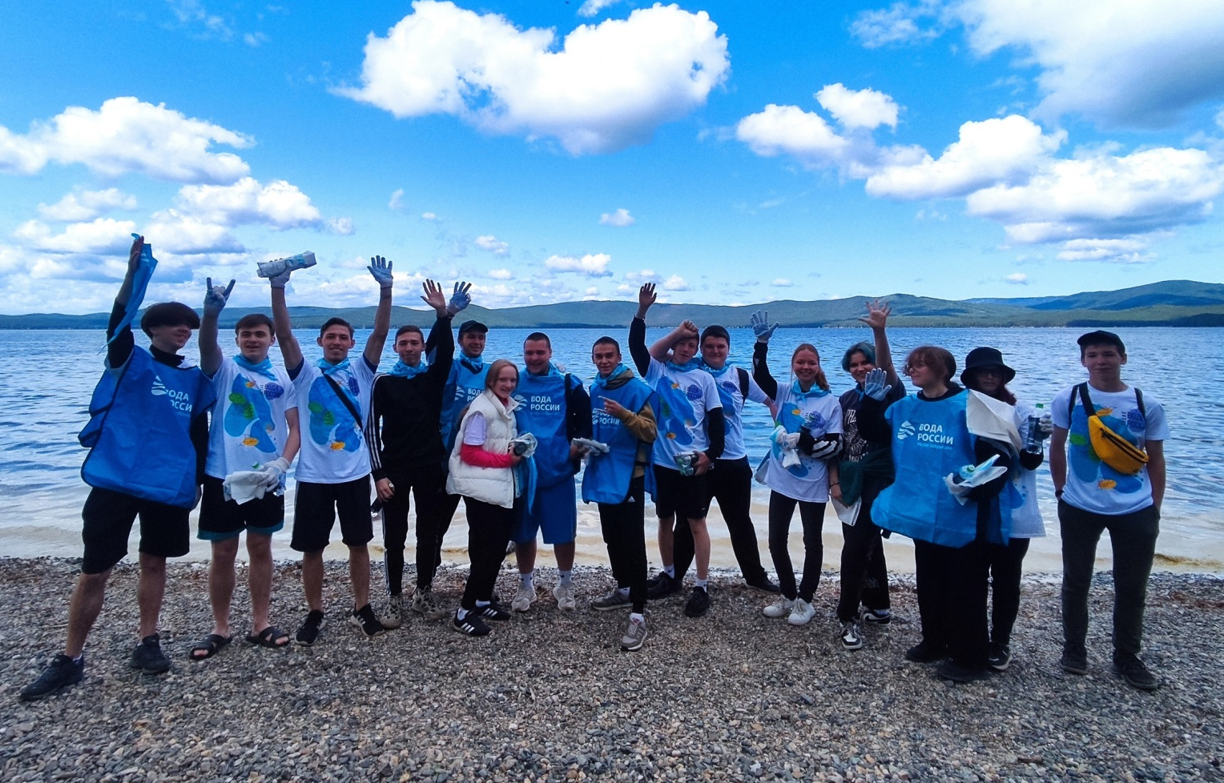
Областной водный форум Южного Урала
Notes:
В июне сборная команда из Златоустовского городского округа приняла участие в областном водном форуме Южного Урала, который проходил на территории озера Тургояк.

Slide 12
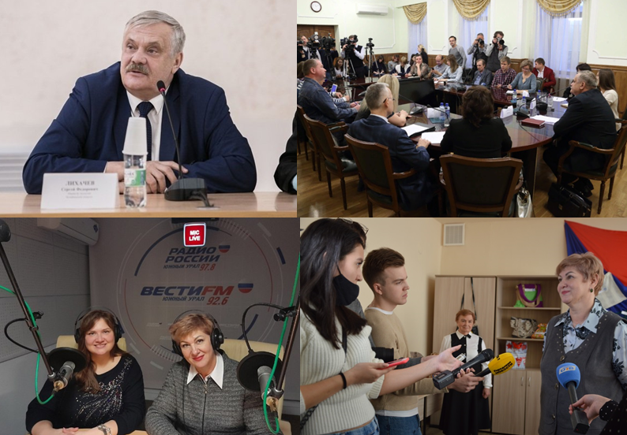
«ЭкоДозор-74»
Notes:
По инициативе Министерства экологии Челябинской области, в каждом городском округе и районе области, создан координационный центр «Эко-дозор 74». Работа ведется под руководством Начальника управления экологического просвещения Министерства экологии Челябинской области - Дымовой Марины Валерьевны.

Slide 13
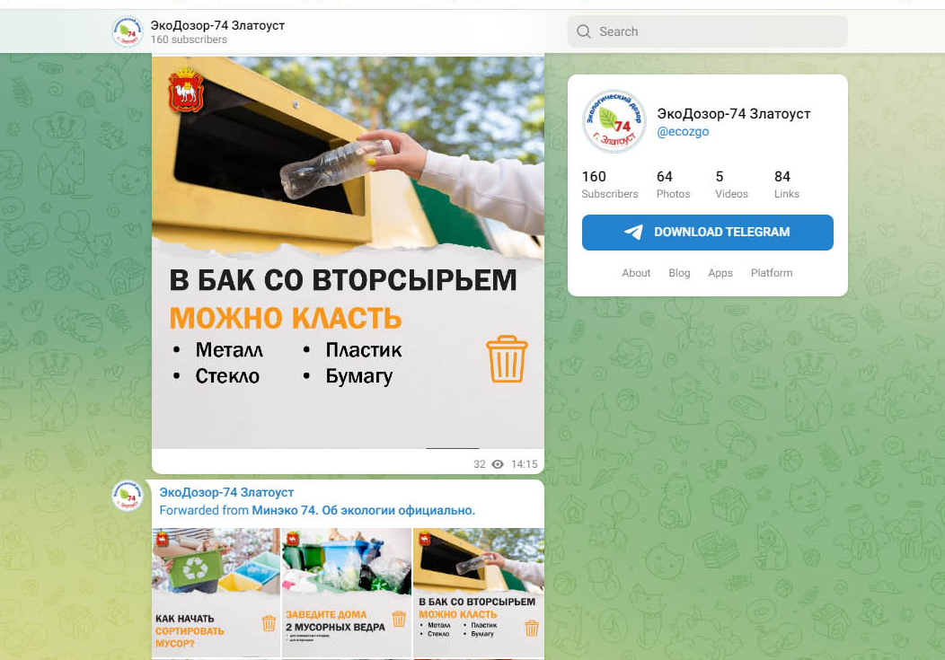
«ЭкоДозор-74 Златоуст»
Notes:
На данном этапе в Златоустовском городском округе создан телеграм-канал «ЭкоДозор-74 Златоуст», в котором освещается работа по экологическому просвещению населения. Проводится работа с администрацией, выход в образовательные учреждения для встреч с коллективами, создан добровольческий отряд.

Slide 14
Спасибо за внимание!

